Slide 1
Новогодняя сказка

Slide 2
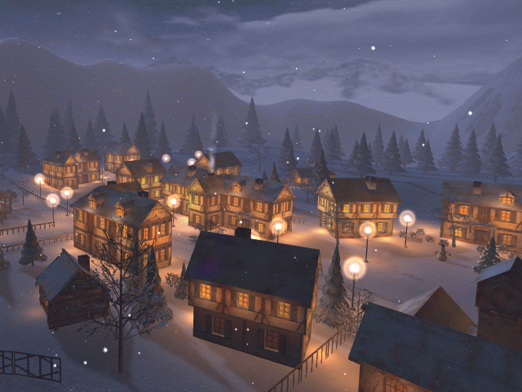

Slide 4
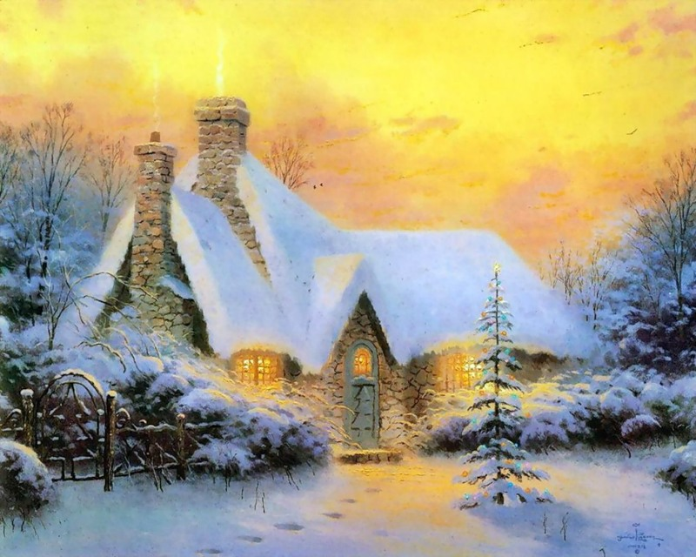

Slide 11
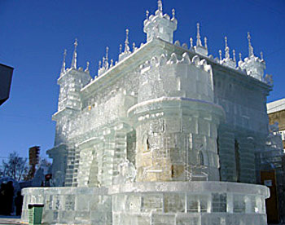

Slide 13
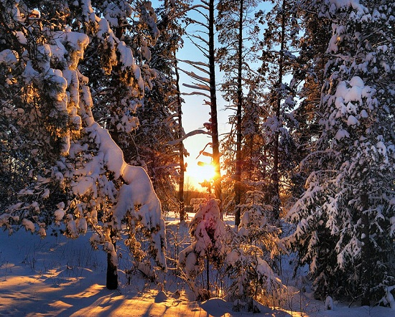

Slide 17
С новым годом!

Slide 18
В сказке принимали участие учащиеся 5Б класса
Рытенков Данила
Морозов Андрей
Белякова Анастасия
Фролова Екатерина
Алексеева Анна
Абдурахманов Тимур
Лукина Екатерина
Сергеев Артём
Баранова Юлия

